Slide 1

Forschungsmethoden in der
Teilchenphysik I
Prof. Michael Kobel, Philipp Lindenau
Meißen | 29. – 30.11.2017
Notes:
Präsentation mit Notizen hinterlegt!

Slide 2


Basierend auf Band 2:
Forschungsziele
Beschleuniger
Detektoren
Zahlreiche Aufgaben &
Lösungen
(Bald) Kostenfrei erhältlich
  Online www.teilchenwelt.de/tp
  Druckexemplar bestellbar bei Netzwerk Teilchenwelt

Slide 3
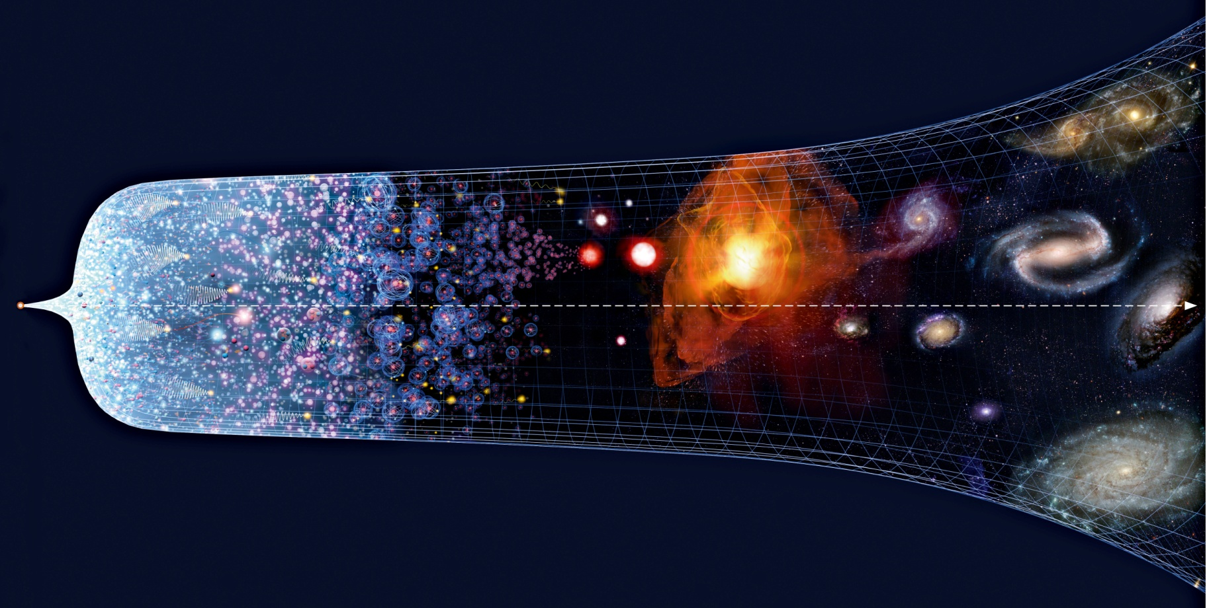
Forschungsziele
Strukturuntersuchungen
Erzeugung bisher unbekannter Teilchen
Erzeugung extremer Bedingung

Slide 4
Strukturuntersuchungen
Das Prinzip der Beobachtung von Objekten und Strukturen hat dabei immer drei Komponenten
  Projektile, die aus einer Quelle auf das Zielobjekt treffen
  (z. B. Photonen aus einer Lichtquelle)
  Das Zielobjekt, das die Projektile reflektiert oder streut
  (z. B. ein Ball)
  Einen Detektor, der die gestreuten Projektile nachweist
  (z. B. Auge)

Slide 5
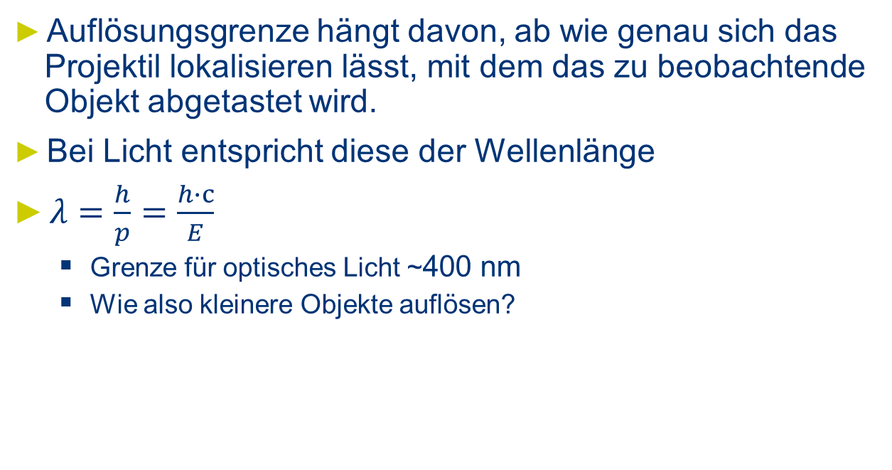
Strukturuntersuchungen
Auflösungsgrenze hängt davon, ab wie genau sich das Projektil lokalisieren lässt, mit dem das zu beobachtende Objekt abgetastet wird.
Bei Licht entspricht diese der Wellenlänge
$λ=\frac{h}{p}=\frac{h∙c}{E}$
  Grenze für optisches Licht ~400 nm
  Wie also kleinere Objekte auflösen?

Slide 6
Einschub: Elektronenvolt
1 eV ist die Energie, die ein Elektron gewinnt,
wenn es eine Spannungsdifferenz von 1 Volt durchläuft.
  1 eV = 1,6 ∙ 10⁻¹⁹ Joule
  1 GeV = 10⁹ eV
  1 TeV = 10¹² eV
Wegen E=mc² können Massen in eV/c² angegeben werden! (c: Lichtgeschwindigkeit)
  Elektron 0,5 MeV/c²
  Proton 938 MeV/c² ~ 1 GeV/c²
  Higgs-Teilchen ~125 GeV/c²
e⁻
-
+
^{1V}
Notes:
Die Einheit Elektronenvolt ist Teilnehmern nicht unbedingt bekannt. Um die neue Einheit zu veranschaulichen, sollten Vergleiche gegeben werden. Hierfür kann z.B. die nächste Folie genutzt werden.

Slide 7
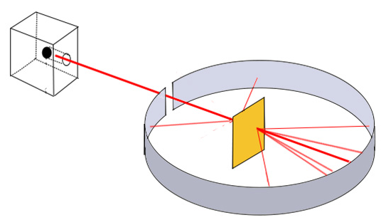
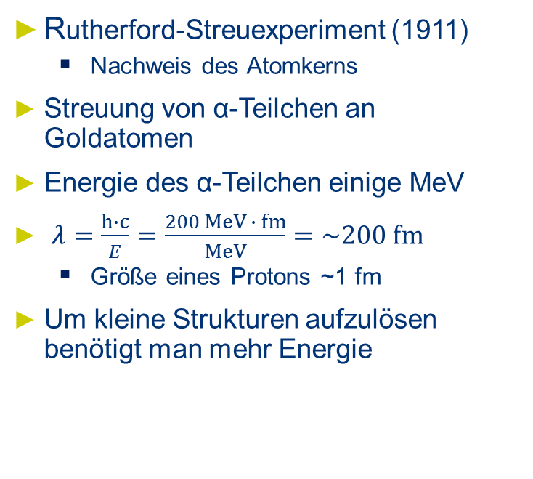
Strukturuntersuchungen
Rutherford-Streuexperiment (1911)
  Nachweis des Atomkerns
Streuung von α-Teilchen an Goldatomen
Energie des α-Teilchen einige MeV
$λ=\frac{h∙c}{E}=\frac{200 MeV ∙ fm}{MeV}=\sim 200 fm$
  Größe eines Protons ~1 fm
Um kleine Strukturen aufzulösen benötigt man mehr Energie
α-Strahler
Goldfolie
Detektor

Slide 8
Strukturuntersuchungen

Slide 9
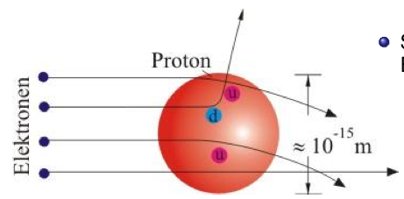
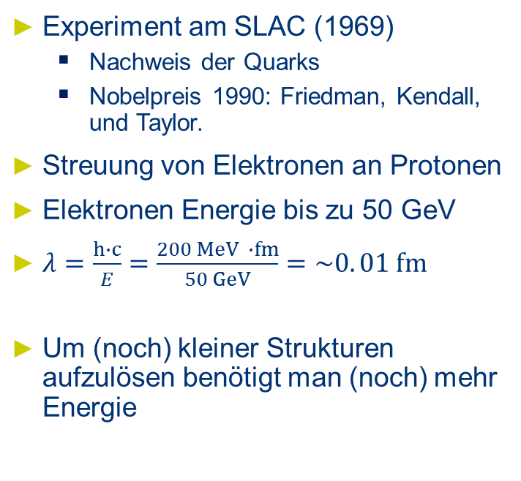
Strukturuntersuchungen
Experiment am SLAC (1969)
  Nachweis der Quarks
  Nobelpreis 1990: Friedman, Kendall, und Taylor.
Streuung von Elektronen an Protonen
Elektronen Energie bis zu 50 GeV
$λ=\frac{h∙c}{E}=\frac{200 MeV ∙fm}{50 GeV}=\sim 0. 01 fm$
Um (noch) kleiner Strukturen aufzulösen benötigt man (noch) mehr Energie
3,2 km

Slide 10
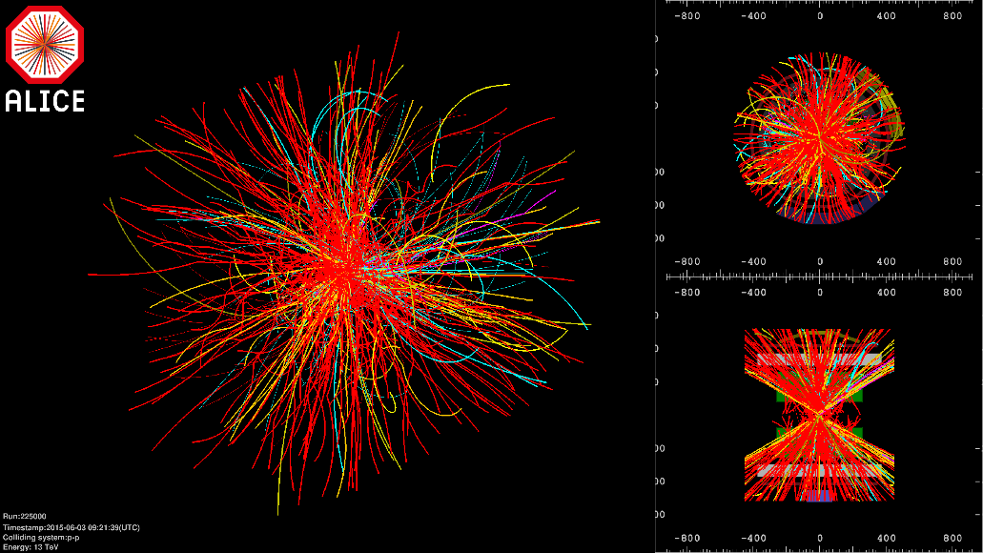
Erzeugung „neuer“ Teilchen
Teilchenphysik versucht (bisher unbekannte, meist schwere) Teilchen zu erzeugen
Annahme: 2 Teilchen kollidieren, annihilieren und ihre totale Energie E_{tot}= E_{kin} + E₀ steht zur Verfügung
Elektronen + Positron
mit je E_{kin} = 50 GeV
  ~100 GeV

Slide 11
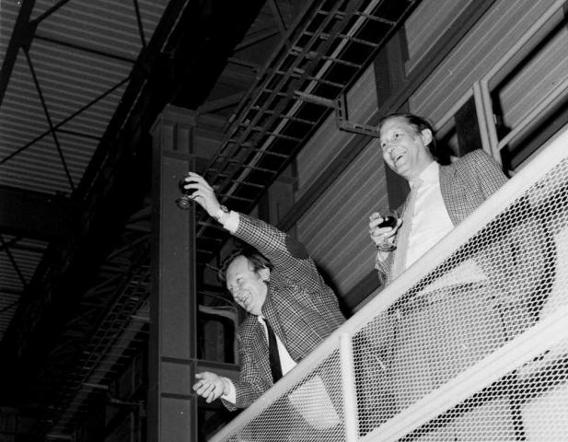
Erzeugung „neuer“ Teilchen
Entdeckung der W± und Z Botenteilchen
  m_{W}: 83±3 GeV m_{Z}:94 ± 3 GeV
Existierender Beschleuniger: SPS (CERN)
  Protonenstahl mit E_{kin} 400 GeV ☺
  Strahl kollidiert mit festem Target
  → Zur Verfügung stehende Energie ~√ E_{kin} ☹
Idee: Kollision von Proton und Anti-Proton!
  Zur Verfügung stehende Energie ~ 530 GeV
  Teilchen nachgewiesen: 20 Januar 1983
  Nobelpreise für Carlo Rubbia und Luigi Di Lella

Slide 12
Erzeugung extremer Bedingung
Urknall
WW
trennen sich
Atomkerne
entstehen
Inflationäre
Expansion
Nukleonen
entstehen
Atome
entstehen
Sterne
entstehen
heute
Zeit
10⁻¹⁰ s
376 000
Jahre
10⁹
Jahre
14·10⁹
Jahre
10⁻³⁵ s
10⁻⁵ s
3 min
Energie
10¹³ TeV
1 TeV
150 MeV
0,1MeV
1 eV
1 meV
0,25 meV
LHC-Energie
Notes:
Die Grafik zeigt die zeitliche Entwicklung des Universums. Viele Beobachtungen zeigen, dass es sich mit der Zeit immer weiter ausdehnt und abkühlt.
Die Zeitachse in der Grafik verläuft nicht linear.
Am LHC untersucht man die Frühgeschichte des Universums, indem man bei Teilchenkollisionen eine entsprechend hohe Energiedichte erzeugt. Damit lassen sich die Bedingungen rekonstruieren, die nur wenige Sekundenbruchteile nach dem Urknall herrschten.
Mehr Informationen zur Geschichte des Universums finden Sie im Hauptdokument auf S. 6.

Slide 13
Erzeugung extremer Bedingung
In Schwerionenkollisionen werden Temperaturen und Dichten erzeugt, die ähnlich extrem sind wie:
  Kurz nach dem Urknall
  In Neutronensternen
Videoanimation einer solchen Kollision:
Video

Slide 14
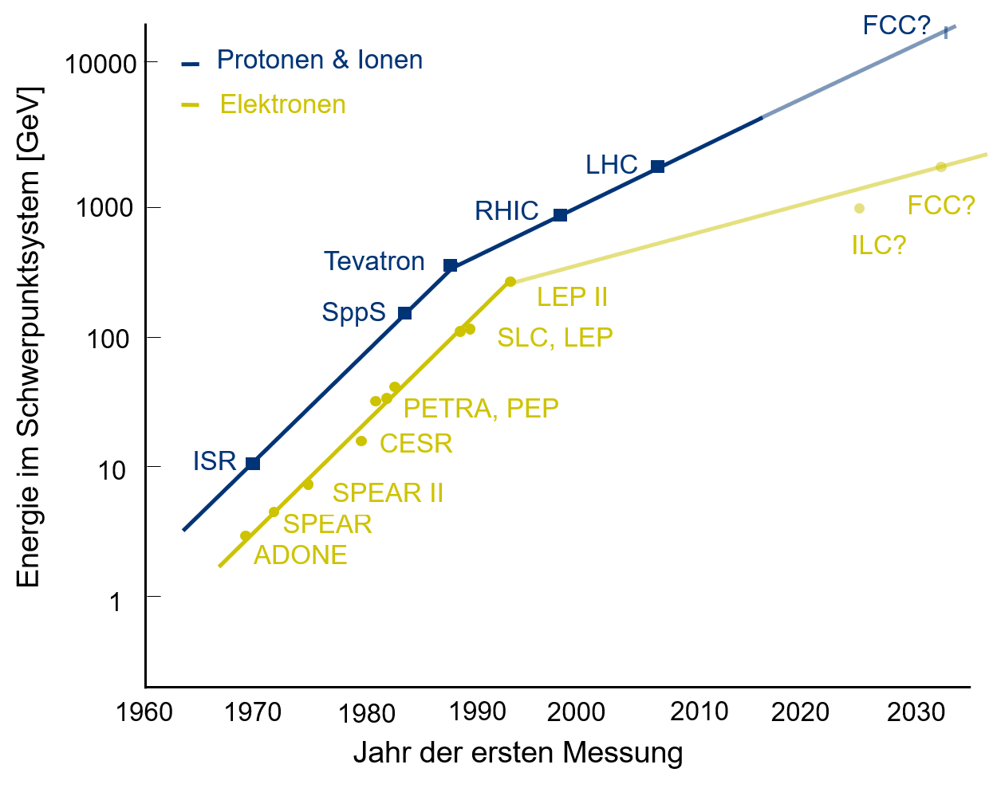
Beschleunigeranlagen

Slide 15
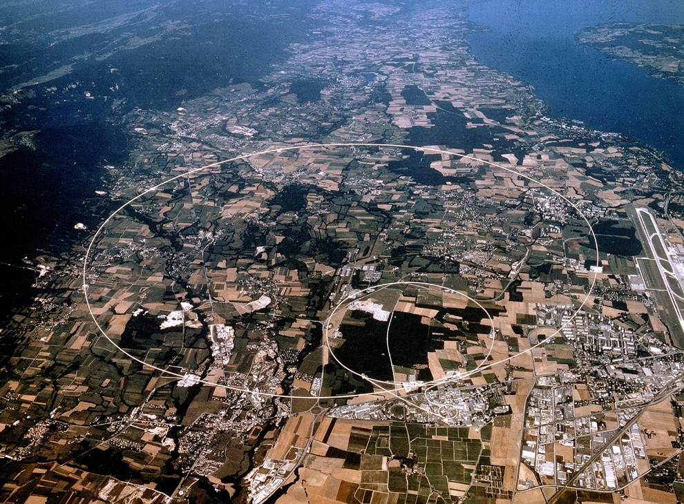
Das CERN (Conseil Européen pour la Recherche Nucléaire)
Video “CERN in 3 Minuten”: https://www.youtube.com/watch?v=PHP13tTjidA
Das größte Teilchenphysik-Forschungszentrum der Welt im Grenzgebiet zwischen der Schweiz und Frankreich
Gegründet 1954
Dort arbeiten
  12.500 Wissenschaftler
  Aus 110 Ländern
CERN’s Jahresbudget
2016 = 1.1 Milliarde €
  Entspricht 1 Cappuccino
  pro EU Bürger
  Entspricht 1% des
  US Militärbudgets
Notes:
Video “CERN in 3 Minuten”: http://www.weltmaschine.de/service__material/filme__videos/cern_in_3_minuten

Slide 16
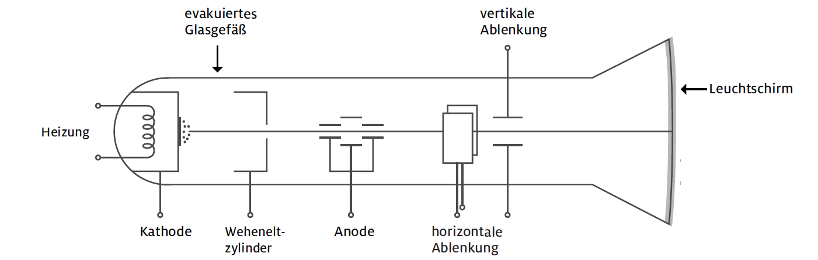
Elektronenstrahlröhre
Der einfachste Beschleuniger
  Elektronen erzeugen: Glühkathode
  Elektronen beschleunigen: elektrisches Feld
  Elektronen ablenken und/oder fokussieren:
  elektrisches oder magnetisches Feld

Slide 17
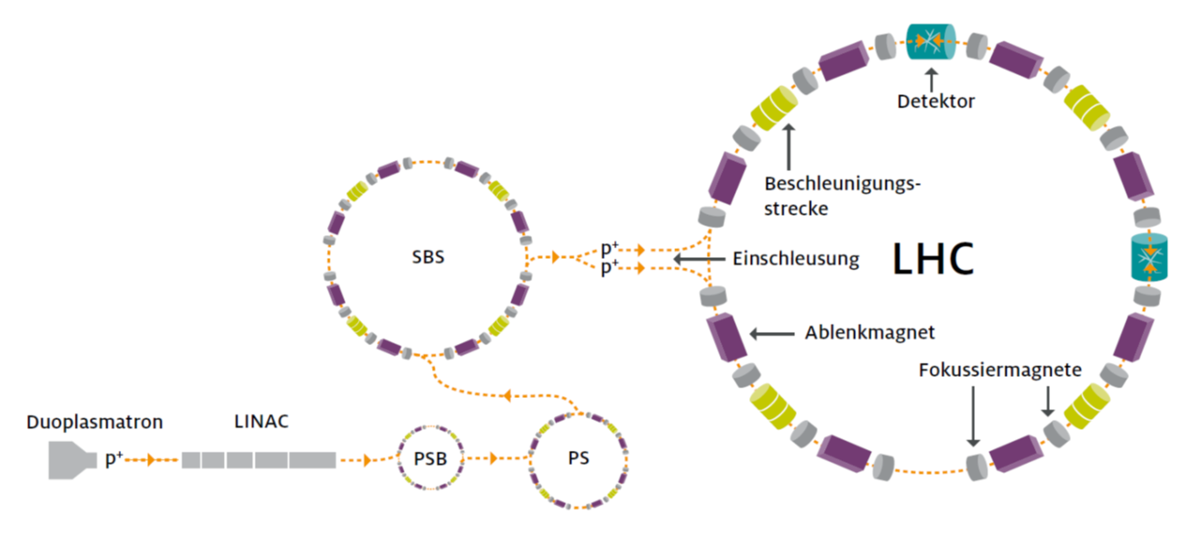
Die Beschleuniger am CERN
SPS

Slide 18
Linearbeschleuniger
Elektrisch geladenen Teilchen durchlaufen ein elektrisch „anziehendes“ Feld
In Driftröhren sind diese Felder abgeschirmt
Die Polung des elektrischen Feldes während des Durchfliegens umgekehrt
Das Teilchen sieht erneut ein anziehendes Feld
Teilchen werden schneller → Driftröhren werden länger

Slide 19
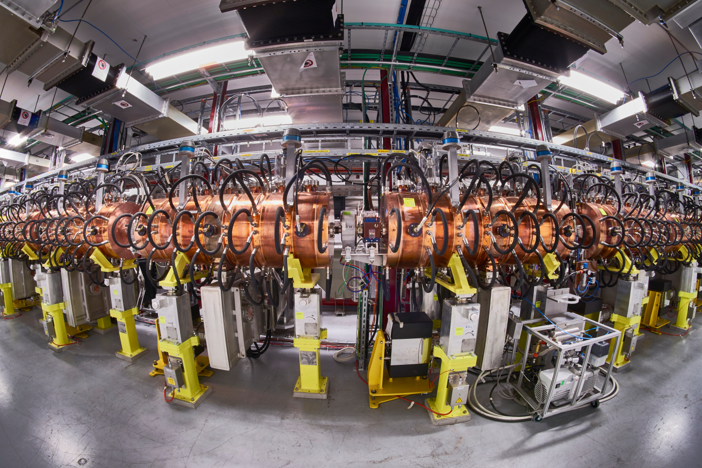
Der LINAC 4 am CERN
(Image: Maximilien Brice/ CERN)

Slide 20
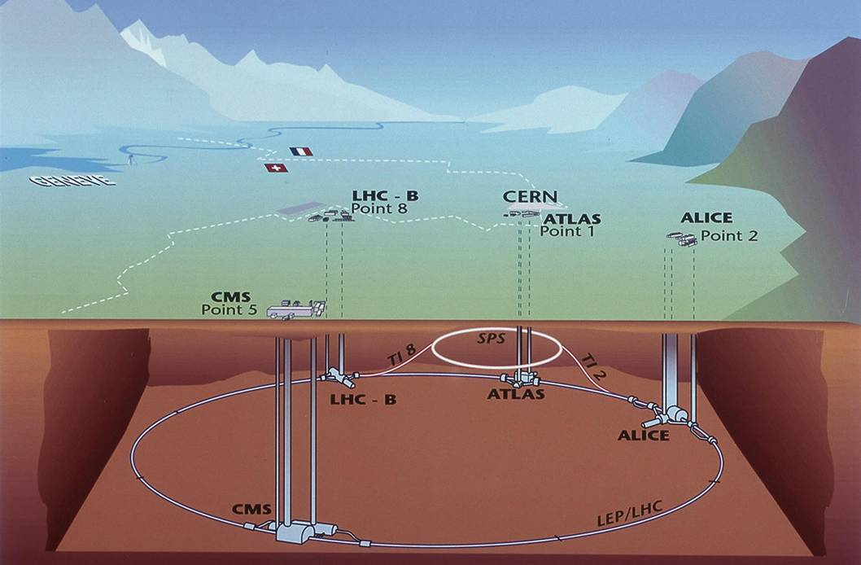
Der LHC (Large Hadron Collider)
27 km Umfang
Bis zu 175m tief in der Erde
Große Experimente:
  ATLAS
  CMS
  ALICE
  LHCb
Man kann CERN
in google street view besuchen

Slide 21
LHC Fun Facts
Der LHC ist kälter als das Universum
  Temperatur Dipolmagnete: 1.9 K
  Kosmische Hintergrundstrahlung: 2.7 K
Das Vakuum im LHC ist ähnlich dem im Weltall
  Vakuum LHC: 1.013 ∙ 10⁻¹⁰ mbar
  Benötige Pump Zeit: 2 Wochen
Temperaturen höher als in der Sonne
  Temperatur in einer Schwerionenkollision: 5.5 ∙ 10¹² K
  Temperatur im Sonneninneren: 15 ∙ 10⁶ K

Slide 22
Wie funktioniert der LHC
Im LHC durlaufen Teilchenpakete (Bunches) von Protonen eine kreisförmige Bahn, auf der sie:
  Beschleunigt werden
  (elektrisches Wechselfeld)
  Abgelenkt werden
  (Dipol Magnete)
  Fokussiert werden
  (Quadrupol Magnete )

Slide 23
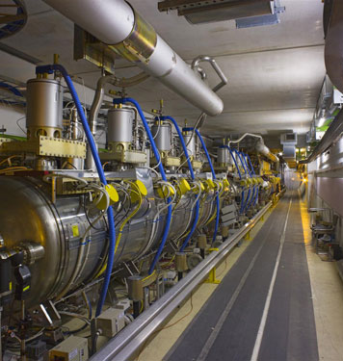
LHC Beschleunigungsstrecke
Zur Beschleunigung dienen 16 supraleitende Hochfrequenz-Hohlraumresonatoren
(je 8 pro Strahlrohr).
Die LHC Kavitäten erreichen einen Beschleunigungsgradient von bis zu 5.5 MV pro Meter.

Slide 24
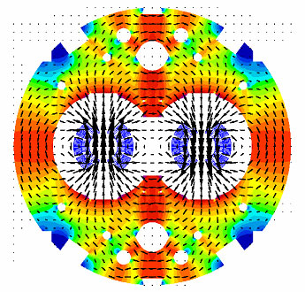
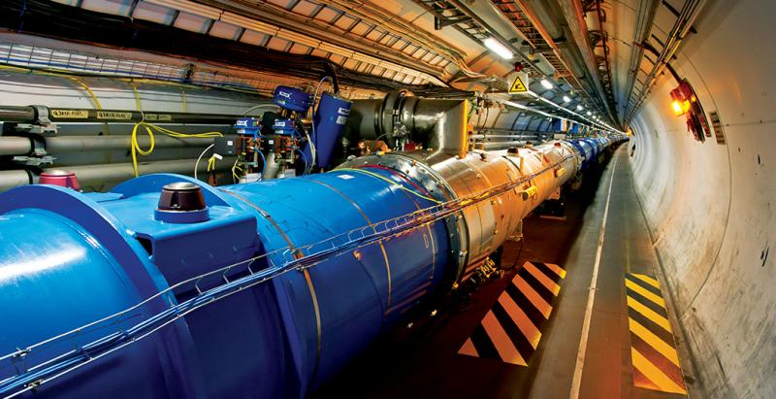
LHC Dipol Magnete
1232 Dipolmagnete mit kupferverkleideten supraleitende Niob-Titan Leitern
Jeder Magnet ist 15 Meter
Die Betriebstemperatur wird durch das Kühlsystem auf 1.9 K gehalten.
Die max. magnetische Flussdichte beträgt 8.36 Tesla.

Slide 25
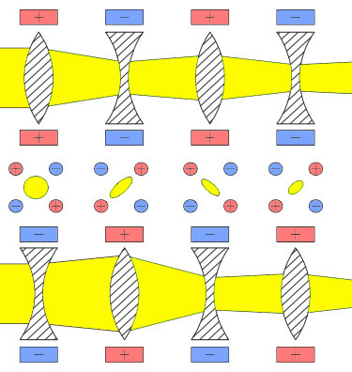
Ein Quadrupolmagnet
Besteht aus vier Polen, von denen jeweils zwei gegenüberliegende, gleichpolig ausgerichtet sind
Fokussierung ist notwendig, da die Teilchen sich gegenseitig abstoßen
Wirkt in Flugrichtung immer durch zwei gegenüberliegende Pole fokussierend, während die anderen zwei Pole defokussierend wirken.
Um eine radiale Fokussierung zu erreichen, werden mehrere Quadrupolmagnete, hintereinander angeordnet.

Slide 26
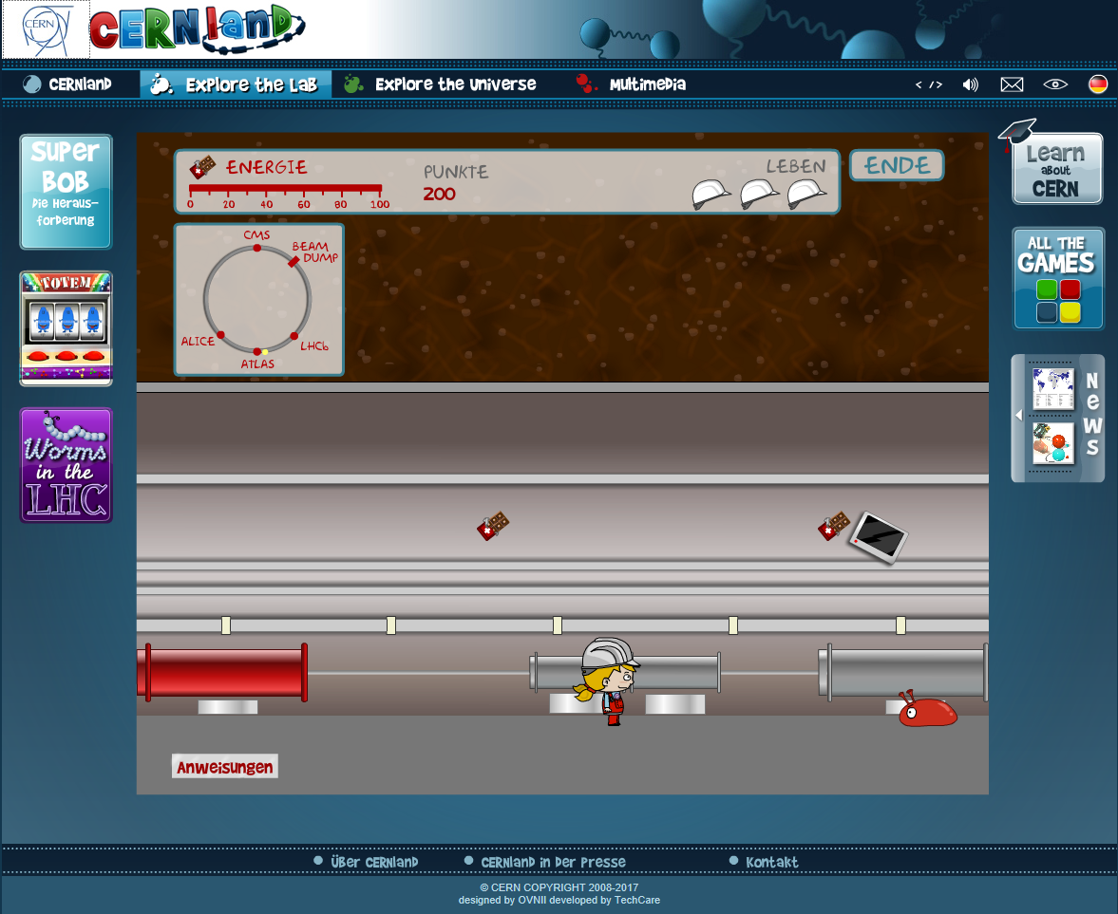
www.cernland.net

Slide 27
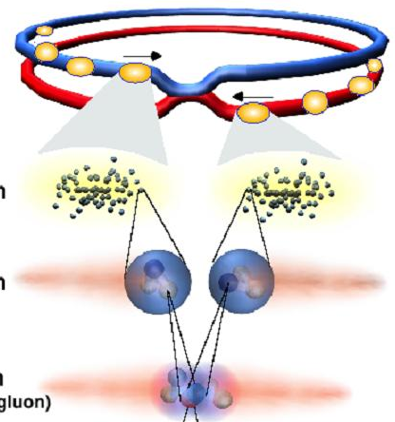
Teilchenkollisionen im LHC
2 gegenläufige Protonenstrahlen
…mit je 1400 Teilchenpaketen
100 Milliarden Protonen
pro Paket
20 Millionen Paket-Kreuzungen pro Sekunde…
…mit je etwa 30 Kollisionen
→ ca. 600 Millionen Kollisionen pro Sekunde!
Teilchenpakete
Protonen
Quarks, Gluonen
Notes:
Mehr Informationen zu Teilchenkollisionen im LHC finden Sie im Hauptdokument auf S. 14 und 15.
27

Slide 28
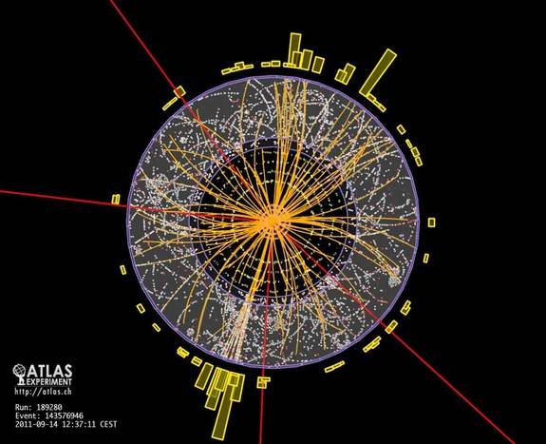
Teilchenkollisionen im LHC
600 Mio. Kollisionen pro Sekunde!
Warum?
  „Interessante“ Teilchen entstehen sehr selten: ca. 1 mal pro 10¹⁰ Kollisionen!
  Welche Teilchen bei einer bestimmten Kollision entstehen, ist nicht eindeutig vorhersagbar
  Man kann nur vorhersagen, wie häufig welche Teilchenkombinationen vorkommen werden
Vergleich der Messergebnisse mit Vorhersagen aus dem Standardmodell der Teilchenphysik und anderen Theorien
Notes:
Vergleich: Wenn man einen Olympia-Swimmingpool voller Sandkörner hat (diese stehen für alle Teilchenkollisionen im LHC), entsteht das Higgs-Boson in nur so wenigen Kollisionen, wie auf eine Fingerspitze Sand passt.
28

Slide 29
Wohin mit so vielen Daten?
20 Mio. Protonenpaket-Kreuzungen
pro Sekunde
  Detektoren weisen die entstandenen
  Teilchen nach
  einige MB pro Ereignis
…das wären mehrere Terabyte pro Sekunde!
  Datenreduktion notwendig
  "Trigger": automatische Auswahl interessanter Messdaten
  etwa 1000 Ereignisse pro Sekunde bleiben übrig
Verteilung der Daten auf ca. 200 000 Rechner in 34 Ländern (LHC-Grid)
…etwa 15 Petabyte/Jahr!
29
Notes:
Zum Vergleich:
1 Petabyte entspricht etwa 1 Jahr an Filmmaterial in HD-Qualität!
Um 15 Pb auf DVDs zu speichern, bräuchte man mehr als 50000 DVDs.
29

Slide 30
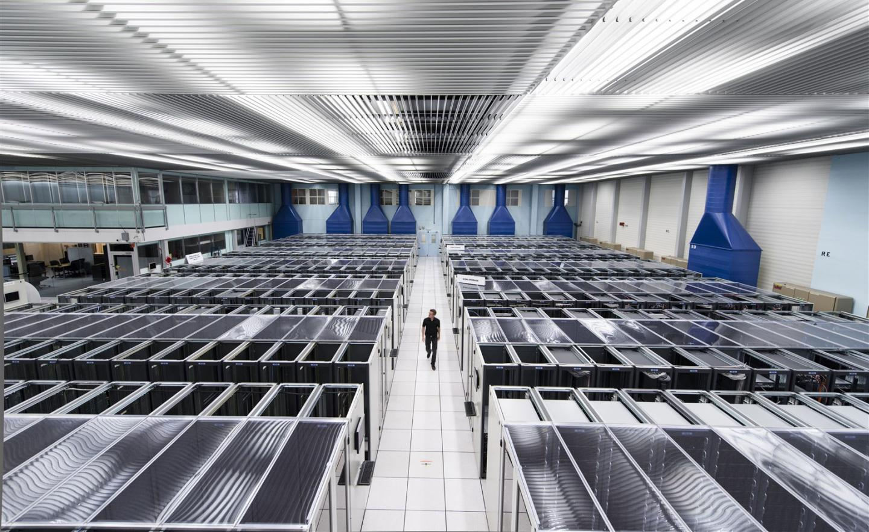
Wohin mit so vielen Daten?
Google Street View
link in Indico
Server Farm im 1450 m² großen Hauptraum des Data Centers
30
Notes:
Zum Vergleich:
1 Petabyte entspricht etwa 1 Jahr an Filmmaterial in HD-Qualität!
Um 15 Pb auf DVDs zu speichern, bräuchte man mehr als 50000 DVDs.
30

Slide 31
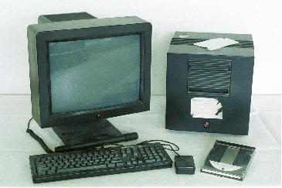
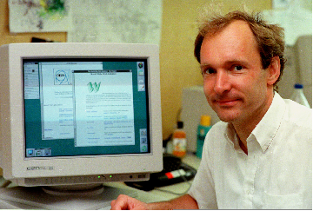
Das World Wide Web
Erfunden 1989 am CERN von Tim Berners-Lee
Methode, um schnell und einfach wissenschaftliche Daten auszutauschen
Erster Webserver lief am CERN
Notes:
Bild links: 1990 bestand das Web am CERN nur aus diesem Computer (ein NeXTcube). Tim Berners-Lee (Bild rechts) machte ihn zum Server: Der Server liefert dem Client (ein Computer mit Webbrowser) über das Netz die gewünschte Information, ohne dass z.B. die Betriebssysteme der beiden identisch sein müssen. Auf diesem damals völlig neuen Konzept beruht heute das World Wide Web.
Mehr Informationen zu Anwendungen der Teilchenphysik finden Sie im Hauptdokument auf S. 12 und 13

Slide 32
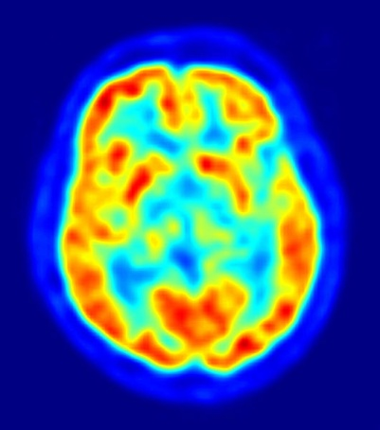
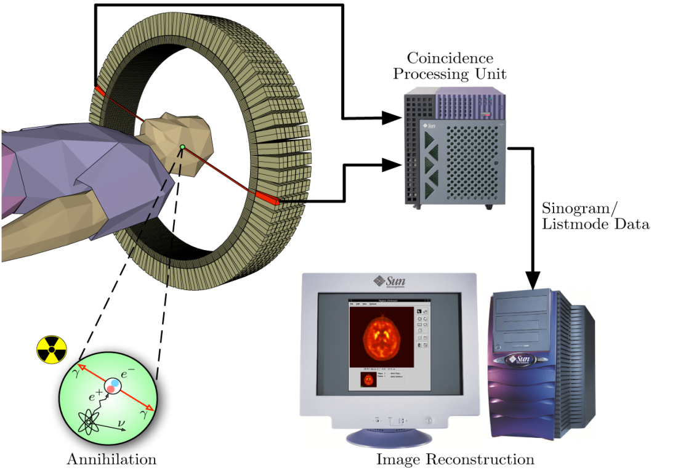
Positronen-Emissions-Tomografie
Ein bildgebendes Verfahren für die Medizin
  Patienten wird eine spezielle Zuckerlösung gespritzt
  Diese enthält ein Fluor-Isotop, das Positronen
  abstrahlt (β+- Strahler)
  Zucker sammelt sich in Gewebe,
  das viel Energie benötigt, besonders in Tumorgewebe
  Positronen und Elektronen zerstrahlen in zwei Photonen
  Detektoren registrieren die
  Photonen
  Eine Software berechnet den
  Ursprungsort der Photonen
  und setzt daraus ein Bild
  zusammen
Detektoren
β⁺- Strahler
Notes:
In der Krebsmedizin wird als Tracerflüssigkeit meistens 18F-Desoxyglucose verwendet.
Das Bild oben rechts zeigt ein Schnittbild eines menschlichen Gehirns. Die Stellen, wo sich viel Zucker angesammelt hat, sind rot / orange markiert; blau und grün sind die Stellen mit wenig Zucker.
Mehr Informationen zur PET finden Sie im Hauptdokument auf S. 13.

Slide 33
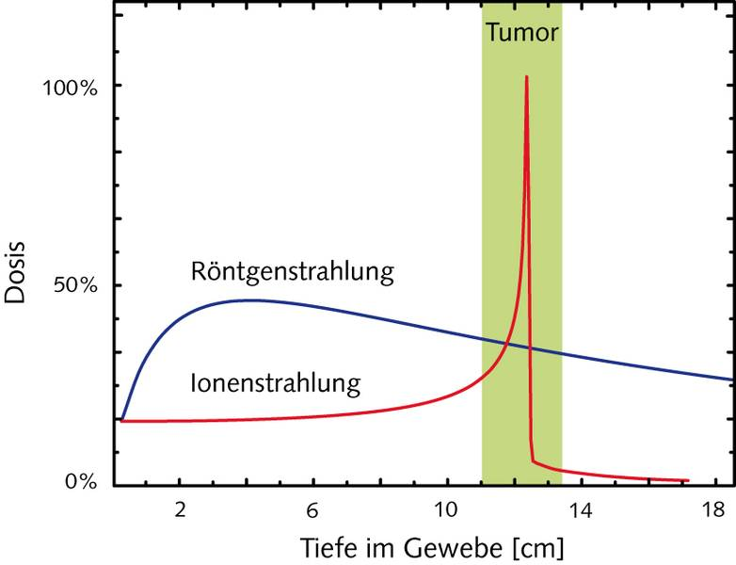
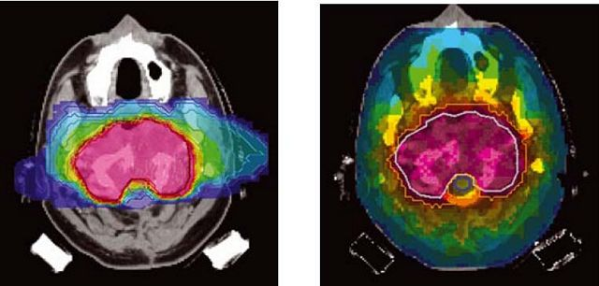
Tumortherapie mit Hadronen (meist C)
Vorteil gegenüber Bestrahlung
mit Elektronen oder Photonen:
  Eindringtiefe einstellbar,
  genaue Fokussierung
  auf den Tumor möglich
  es werden mehr Tumorzellen
  als gesunde Zellen zerstört
  gut für tiefliegende Tumore
  geeignet
  geringere Dosis nötig
Nachteile:
  hohe Kosten
  großer Beschleuniger nötig
Photonen Kohlenstoff-Ionen
Notes:
Elektronen und Photonen (z.B. Röntgenstrahlen) geben ihre Energie beim Eindringen ins Körpergewebe kontinuierlich ab. Wenn man sie also zur Behandlung tiefliegender Tumoren verwendet, wird darüberliegendes Gewebe mit geschädigt.
Bei Hadronen dagegen lässt sich die Eindringtiefe genau einstellen. Sie geben beim Eindringen ins Gewebe zunächst nur wenig Energie ab; die Energiedeposition ist im Bereich des „Bragg-Peak“ (oben grün gekennzeichnet) am höchsten. Daher sind Hadronen sehr gut für tiefliegende Tumore geeignet, da das darüberliegende Gewebe weniger geschädigt wird und da eine geringere Dosis nötig ist, um den gleichen Effekt wie bei Photonen zu erzielen.
Mehr Informationen zur Tumortherapie mit Hadronen finden Sie im Hauptdokument auf S. 13.
33

Slide 34

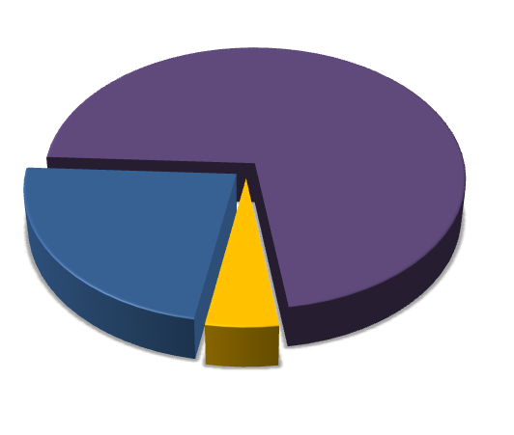
Was ist Dunkle Materie?
Beobachtungen zeigen, dass es nicht nur atomare Materie geben kann:
  Galaxien rotieren zu schnell: Viel mehr Materie wäre nötig!
  Die Strukturen von Galaxienhaufen sind nur mit viel mehr Materie zu erklären.
  Es muss eine bisher unbekannte Materieform geben:
  Dunkle Materie.
Das Universum dehnt sich heute schneller aus als früher.
  Etwas beschleunigt die Ausdehnung des
  Universums: Dunkle Energie.
Der größte Teil des Universums besteht
aus Dunkler Materie und Dunkler Energie!
  Am CERN sucht man nach Teilchen, aus denen Dunkle Materie bestehen könnte.
Dunkle Energie: 72%
Dunkle Materie:
23%
Atomare Materie: 5%
Notes:
Den ersten Hinweis auf die Existenz Dunkler Materie gab es schon im Jahr 1933: Der Astronom Fritz Zwicky beobachtete, dass Galaxien im Coma-Galaxienhaufen sich zu schnell bewegten, als dass die sichtbare Materie sie mit ihrer Gravitation zusammenhalten konnte – dazu war zehnmal mehr Masse notwendig.
Beobachtungen von Spiralgalaxien zeigen auch, dass es deutlich mehr Materie im Universum geben muss als man bis dahin annahm. Gäbe es nur atomare Materie – also Sterne, Planeten, Staubwolken etc. – würden diese Galaxien auseinanderfliegen.
Viele weitere Messungen weisen auf die Existenz von Dunkler Materie hin, beispielsweise:
Die Struktur der kosmischen Hintergrundstrahlung verrät, dass es außer den Teilchen des Standardmodells noch andere Materie- bzw. Energieformen geben muss (eben die Dunkle Materie und die Dunkle Energie).
Großräumige Strukturen: Überall im Universum beobachtet man großräumige netzartige Ansammlungen von Galaxien. Diese wären viel kleiner, wenn es nur atomare Materie gäbe, da sie sich erst relativ spät nach dem Urknall gebildet hätten. Um die Strukturen zu erzeugen, die man heute beobachtet, muss die Gravitation von Dunkler Materie ihre Entstehung beschleunigt haben.
Mehr Informationen zu Dunkler Materie finden Sie im Hauptdokument auf S. 7.
34

Slide 35
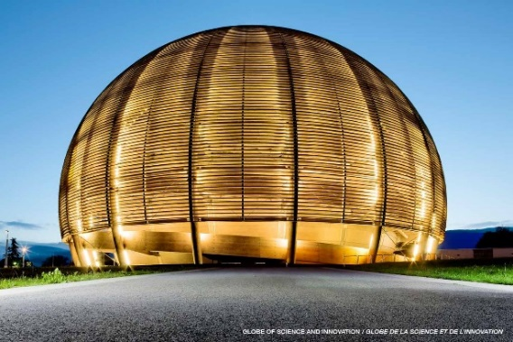
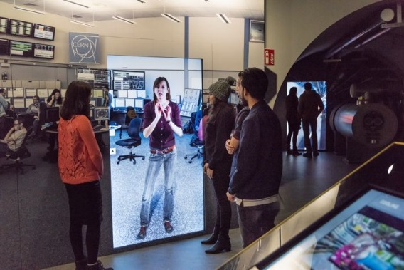
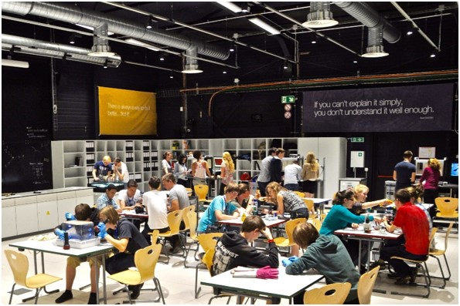
Besuche am CERN
https://visit.cern/
http://scool.web.cern.ch/
Was ist besuchbar
  Globe Ausstellung (ohne Anmeldung)
  Microcosm Ausstellung (ohne Anmeldung)
  Visiting points auf dem CERN Gelände
  (Buchbar vorab)
  Kostenfrei
  Deutschsprachige Guides
  Kombinierbar mit Besuch beim S‘Cool Lab:
    Nebelkammer Workshops
    S‘Cool Lab Day

Slide 36

Vielen Dank für Ihre Aufmerksamkeit!
www.teilchenwelt.de
www.facebook.de/teilchenwelt/

Slide 37
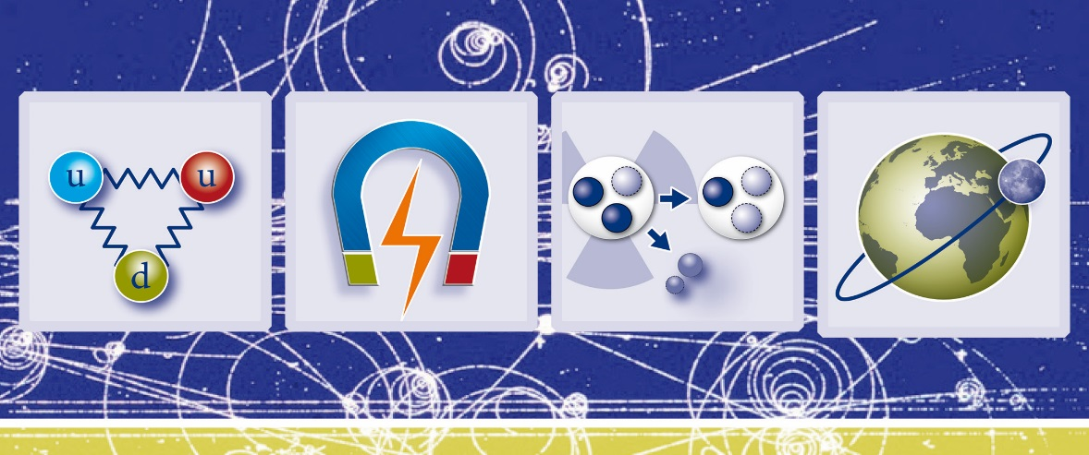
Diskussion / Fragen

Slide 38
The SppS
√s = 540 GeV
3 bunches protons, 3 bunches antiprotons,
10¹¹particles per bunch
Luminosity = 5 x 10 27cm⁻² sec⁻¹
first collisions in December 1981

Slide 39
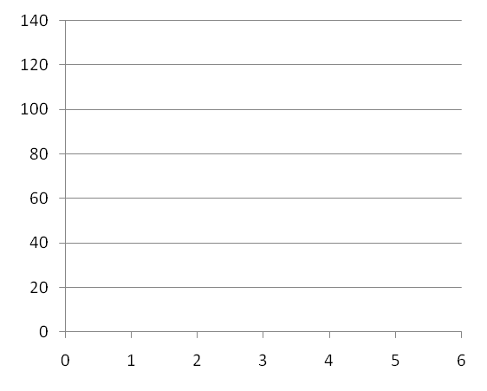

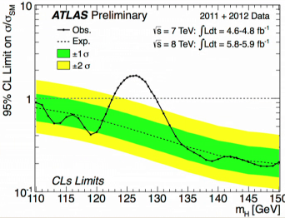
Warum so viele Kollisionen?
Daten
Erwartung
±1σ
±2σ
Ist der Würfel manipuliert
oder nicht?
Existiert das Higgs-Teilchen
oder nicht?
39
Notes:
Diagramm oben rechts:
Ein Zählexperiment in der Teilchenphysik lässt sich mit dem Versuch vergleichen, herauszufinden, ob ein Würfel manipuliert ist oder nicht. (Mögliche Frage an die Teilnehmer: Wie würdet ihr das machen? Was für Ergebnisse würde man erwarten, wenn der Würfel manipuliert ist oder nicht?)
Man würde sehr oft würfeln und der Übersichtlichkeit halber ein Histogramm erstellen:
D.h. auf der x-Achse stehen die möglichen Zahlen, auf der y-Achse trägt man ein, wie häufig jede Zahl gewürfelt wurde (blaue Balken).
Dann vergleicht man die Zahlen-Verteilung mit der Erwartung für einen normalen Würfel (schwarz gestrichelte Linie). Wenn die Messergebnisse stark von der Gleichverteilung abweichen (d.h. wenn bestimmte Zahlen viel häufiger oder seltener vorkommen als andere), ist der Würfel wahrscheinlich manipuliert; allerdings lässt sich das nur mit einer bestimmten Wahrscheinlichkeit sagen, denn schließlich kann es auch nur Zufall sein, wenn man öfters hintereinander dieselbe Zahl würfelt. Je öfter man würfelt, desto sicherer kann man sagen, ob der Würfel manipuliert ist oder nicht.
Die Abweichung von der Erwartung gibt man in σ (Standardabweichung „Sigma“). Die Grenzen für 1 und 2σ sind oben in grün bzw. gelb eingezeichnet.
Je höher die Abweichung von der Erwartung ist, desto höher ist die Wahrscheinlichkeit, dass der Würfel manipuliert ist. Eine Standardabweichung von 3σ bedeutet beispielsweise genau: So ein Ergebnis würde nur mit einer Wahrscheinlichkeit von 0,27% vorkommen, wenn der Würfel in Wirklichkeit nicht manipuliert ist. (D.h. man kann zwar schon zufällig zehn-oder zwanzigmal hintereinander eine Drei würfeln, oder gar noch öfter, ohne dass der Würfel manipuliert ist – aber es wird immer unwahrscheinlicher.)
Wäre dies ein teilchenphysikalisches Experiment, würden Forscher ab 3σ hellhörig: Wenn Messungen so stark von theoretischen Vorhersagen abweichen, könnte es vielleicht etwas völlig Neues zu entdecken geben. Von einer wirklichen „Entdeckung“ sprechen Physiker aber erst ab einer Abweichung von 5σ.
Analogie zur Teilchenphysik:
Bei Zählexperimenten in der Teilchenphysik ist das Vorgehen analog wie eben beschrieben: Man “würfelt”, d.h. man lässt bei Kollisionen verschiedene Teilchen-Kombinationen entstehen. Dabei können natürlich sehr viel mehr Ergebnisse herauskommen als nur sechs; man trägt die Messergebnisse in einem Histogramm auf.
Um die Ergebnisse interpretieren zu können, müssen Theoretiker zunächst berechnen, was man für verschiedene Fälle erwarten würde: Für den Fall, dass es kein neues Teilchen außer den schon bekannten gibt, und für den Fall, dass ein neues Teilchen existiert, z.B. das Higgs-Boson. Dann vergleicht man die Messergebnisse mit den theoretischen Voraussagen. Je mehr Daten man sammelt, desto sicherer kann man sagen, ob man ein neues Teilchen entdeckt hat oder nicht.
Diagramm rechts unten:
Auf der x-Achse sind die möglichen Massen des Higgs-Bosons aufgetragen. Auf der y-Achse sind verschiedene Messdaten zusammengefasst (was genau, ist für die Analogie nicht wichtig).
Die schwarz gepunktete Linie gibt an, was das Standardmodell für den Fall vorhersagt, wenn kein Higgs-Boson existiert (analog zur Erwartung für den nicht manipulierten Würfel)
Die schwarz durchgezogene Linie gibt dagegen die experimentellen Messwerte an.
Je weiter die Messwerte von der theoretischen Vorhersage entfernt sind, desto höher ist die Wahrscheinlichkeit, dass es dort etwas zu entdecken gibt. Die grünen und gelben Bereiche geben die Abweichung von der theoretischen Erwartung in Standardabweichungen σ an (1 bzw. 2σ). Doch die Messwerte sind in einem bestimmten Bereich außerhalb dieser Grenzen, also wird es interessant: Die Messwerte passen zu der Hypothese, dass ein bisher unbekanntes Teilchen mit einer Masse von 125 GeV existiert.
→ Am 4. Juli 2012 gab das CERN den Nachweis eines neuen Teilchens mit der Masse von 125 GeV bekannt, bei dem es sich um das Higgs-Boson handeln könnte. Die Sicherheit der Entdeckung beträgt 5σ: Die Wahrscheinlichkeit, so eine Messung zu bekommen, wenn kein neues Teilchen existiert, ist nur 1:1 Million – also kann man mit gutem Gewissen annehmen, dass ein bisher unbekanntes Teilchen existiert, eben das Higgs-Boson.
39

Slide 40
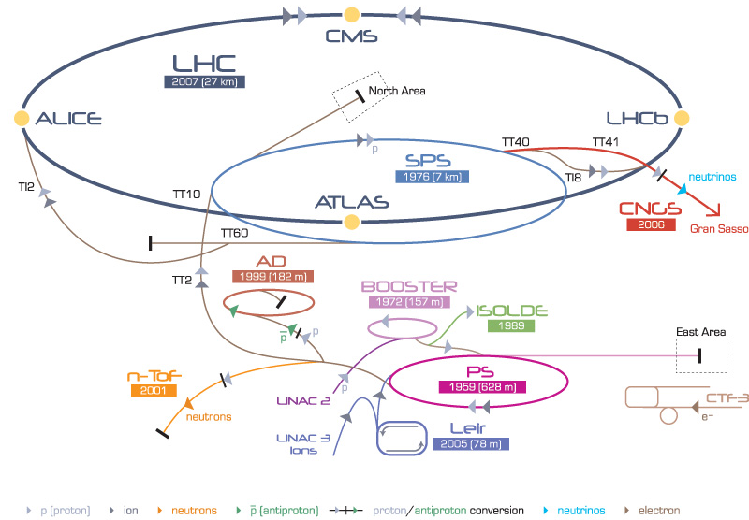
Die Beschleuniger am CERN (Realität)

Slide 41
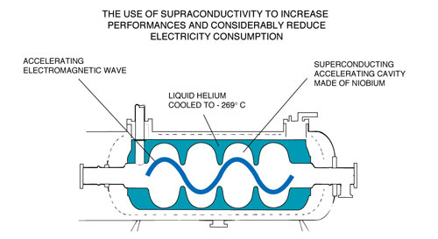
LHC Kavitäten

Slide 42
Zwischenfall 19. September 2008
Während eines Systemtests der Stromversorgung, kam es aufgrund einer fehlerhaften Verbindungsstelle zu einem Anstieg der Stromstärke auf 8700 Ampere.
Dies führte innerhalb einer Sekunde zu einem Lichtbogen, der ein Loch in den Heliummantel und in die Vakuumisolierung schmolz.
Durch die darauffolgende Erwärmung des flüssigen Heliums, kam es zu einer explosionsartigen Ausdehnung des Edelgases.
Diese Druckwelle war so stark, dass sie von den Entlastungsventilen nicht mehr aufgefangen werden konnte. Die Druckwelle riss mehrere der tonnenschweren Magnete aus ihrer Verankerung.
Insgesamt traten einige tausend Liter flüssiges Helium aus. Während des Vorfalls befanden sich keine Teilchenpakete im LHC Speicherring.
Durch die am CERN getroffenen Sicherheitsmaßnahmen bestand zu keinem Zeitpunkt Gefahr für den Menschen. Insgesamt mussten 53 supraleitende Magnete ausgetauscht oder repariert werden.

Slide 43
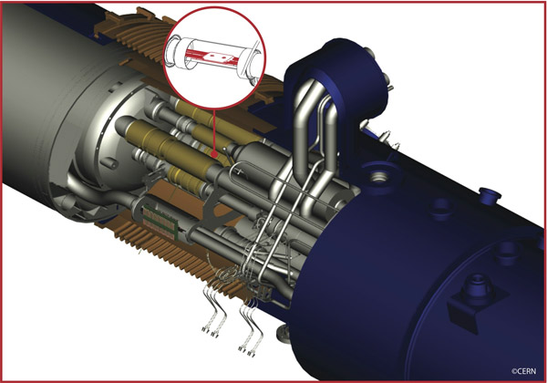
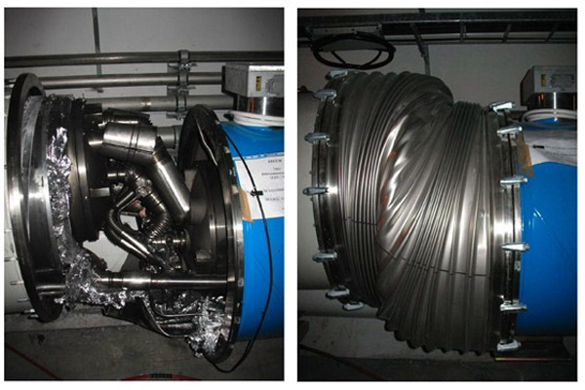
Zwischenfall 19. September 2008

Slide 44
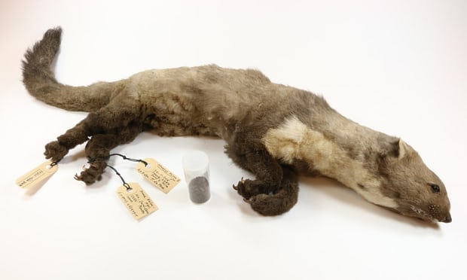
„The CERN Weasel“
Das Wiesel schaffte es im November 2016 den gesamten LHC auszuschalten, indem es in eine 18,000 Leitung biss.
Jetzt Ausstellungstück im Rotterdam Natural History Museum
Das war der 2. Vorfall
dieser Art

